Slide 1
a
Nam vµ Hµ ca h¸t.

Slide 2
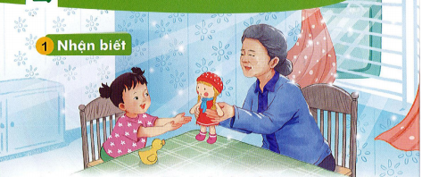
Bµ cho bÐ bóp bª.
B
b
b
b

Slide 3
b
b
a
b
a
ba
bµ

Slide 4
ba
bµ
ba ba

Slide 5
b
b
a
b
a
ba
bµ
ba
bµ
ba ba

Slide 8
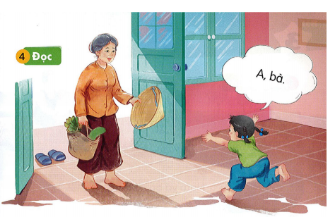

Slide 9
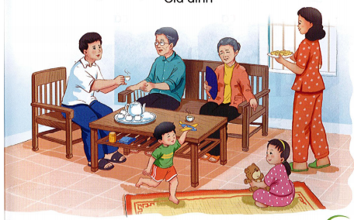
Gia ®×nh

